Slide 1
SSL 세미나 Open Stack
20180691 염정아

Slide 2
INDEX
클라우드 컴퓨팅
클라우드 서비스
오픈 스택
Q&A

Slide 3
클라우드 컴퓨팅
클라우드 컴퓨팅 (Cloud Computing)
: 인터넷이 가능한 디바이스를 통해 클라우드라고 불리는 제 3의 공간에
데이터를 읽고/쓰고/정보분석/저장관리 하는 컴퓨팅 시스템
컴퓨팅 시스템
SaaS, PaaS, IaaS (어떤 서비스를 하는가)
Public Cloud, Private Cloud, Hybrid Cloud (서비스의 범위는 어딘가)
개념

Slide 4
클라우드 컴퓨팅
클라우드 컴퓨팅 서비스 종류
SaaS
PaaS
IaaS
Software as a Service
Platform as a Service
Infrastructure as a Service
SaaS: 클라이언트를 통해 중앙에서 호스팅 되고 있는 소프트웨어
PaaS: 소프트웨어 만드는 데 도움주는 서비스 ex) 프레임워크
IaaS: 하드웨어적인 서비스 ex) CPU, 메모리, 네트워크
서비스 종류

Slide 5
클라우드 컴퓨팅
스토리지 개념
블록 스토리지
오브젝트 스토리지
Block 스토리지: 인스턴스의 하드 디스크
Object 스토리지: 인스턴스의 사용자 계정 저장 공간
사용자 로그인/디렉터리 생성 및 삭제/업로딩
스토리지 개념

Slide 6
클라우드 서비스
컴퓨트
서비스
스토리지 서비스
Compute Service
Storage Service
핵심

Slide 7
클라우드 서비스
컴퓨트 서비스 (Compute Service)
: 사용자가 원하는 운영체제가 탑재되어 있는 컴퓨터 혹은 서버를 인터넷 상에서 접근하여 사용할 수 있도록 제공하는 유료 또는 무료 서비스
운영체제 있는 컴퓨터
서버를 가상으로 할당해 주는 시스템
인스턴스: 할당해 주는 가상 서버
이를 구현하기 위해서는 하이퍼바이저 기술이 필요함.
컴퓨트 서비스

Slide 8
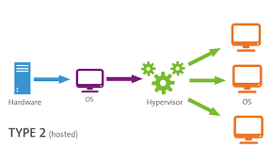
클라우드 서비스
하이퍼바이저 (Hypervisor)
: 호스트 컴퓨터 한 대에 다수의 운영체제를 실행할 수 있도록 하는플랫폼
ex) VM ware, VM VirtualBox
컴퓨트 서비스

Slide 9
클라우드 서비스
스토리지 서비스 (Storage Service)
: 사용자의 데이터를 인터넷 상에서 존재하는 스토리지에 저장/삭제/공유 등을 할 수 있도록 제공해 주는 서비스
ex) 네이버 N-box, 다음 클라우드
저장소 제공 서비스
스토리지 서비스

Slide 10

오픈 스택
오픈 스택 (Open Stack)
: 클라우드 서비스를 구축할 수 있는 오픈소스 플랫폼
NASA + 락스페이스 의 작품
2010년에 Austin으로 출범
2012년에 비영리 단체인 오픈 스택 파운데이션 으로 출범
https://wiki.openstack.org/wiki/Releases
이외로 클라우드 스택, 유칼립투스 등이 있음.
개요

Slide 11
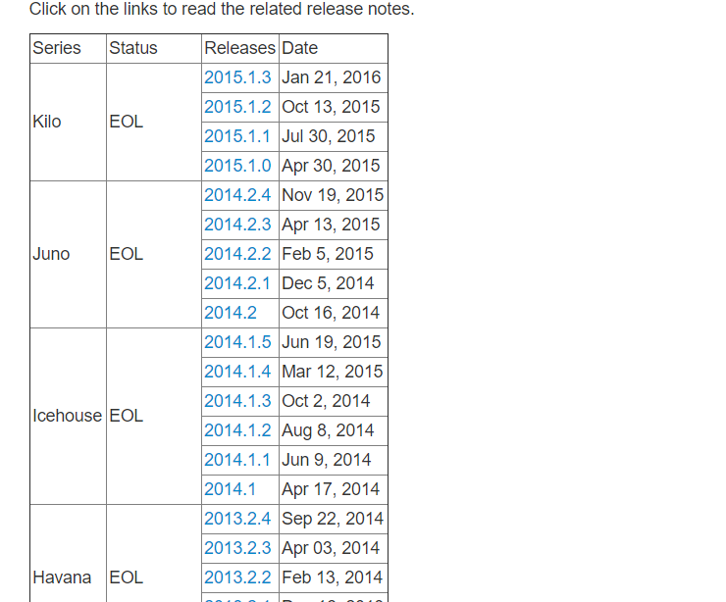
오픈 스택
개요

Slide 12
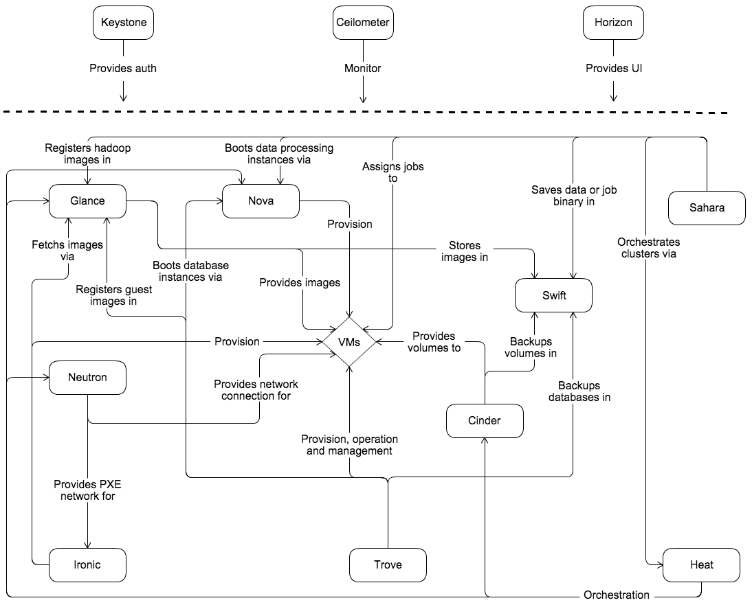
오픈 스택
논리적 아키텍처

Slide 13
오픈 스택
Nova | 컴퓨트 서비스 | 하이퍼 바이저와 연동하여 인스턴스 생성 및 삭제
Glance | 이미지 서비스 | 컴퓨트 서비스에서 필요로 하는 운영체제 이미지 저장
Swift | 오브젝트 서비스 | 이미지 백업
Keystone | 아이덴티티 서비스 | 서비스들의 인증을 담당
Horizon | 대시보드 서비스 | 사용자에게 대시보드를 제공 (UI)
Neutron | 네트워크 서비스 | 오픈 플로우를 사용하여 여러 네트워크 control 지원
Cinder | 블록 스토리지 서비스 | 블록 스토리지 제공 및 추가 관리
Heat | 오케스트레이션 서비스 | 클라우드 자원 생성 및 관리
Ceilometer | 모티터링 서비스 | 모니터링 데이터 수집 및 측정, 제공
Trove | 데이터베이스 서비스 | 데이터베이스 제공
논리적 아키텍처

Slide 14
오픈 스택
Nova
: 가상 서버를 생성하는 컴퓨트 서비스
하이퍼바이저, 콘솔, 메시지 큐 등 다양한 기능이 유기적으로 연결
즉, 컴퓨터에 설치되어 가상 머신 서비스를 제공
CPU, Memory, Network, Storage 등
대시보드나 명령어로 nova-api 호출
큐를 이용하여 nova-compute에 인스턴스를 생성하라는 명령어 전달
nova-compute가 하이퍼 바이저에게 인스턴스 생성하라는 명령어 전달
하이퍼 바이저가 인스턴스 생성
nova-console 를 이용하여 생성된 인스턴스 접근
Nova

Slide 15
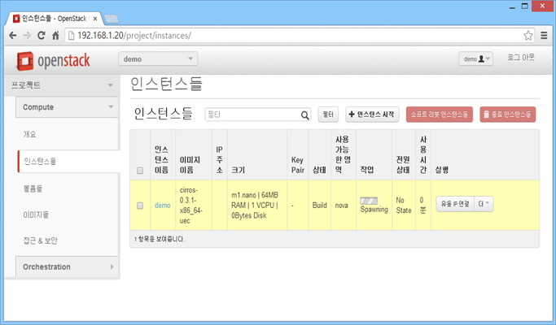
오픈 스택
Nova
Nova

Slide 16
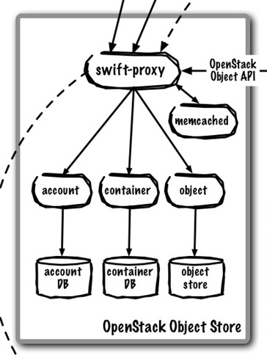
오픈 스택
Swift
: 이미지 백업용 스토리지 서비스
다른 서비스들과는 다르게 단독으로 구성
Swift-proxy: object api 제공
account: 사용자 계정 및 container 관리
container: 저장 공간의 단위
object: 실제 데이터
Nova

Slide 17
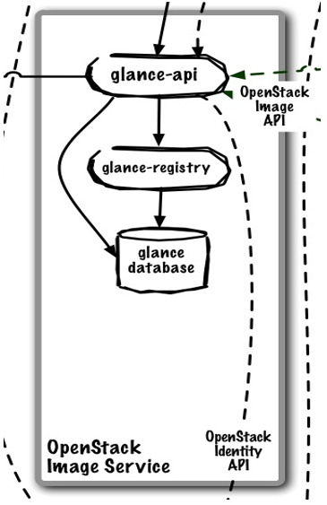
오픈 스택
Glance
: 운영체제 이미지 관리
하이퍼 바이저 VM 이미지 관리
VM에 설치된 OS를 보관 및 관리
glance-api로 glance-registry, glance-database 접근
여기에서 이미지 관리를 수행한다.
registr를 통해 database에 저장되는 형식.
VM 이미지: .raw, .vhd, .vmdk, vdi
Nova

Slide 18
감사합니다🤗

